Slide 1
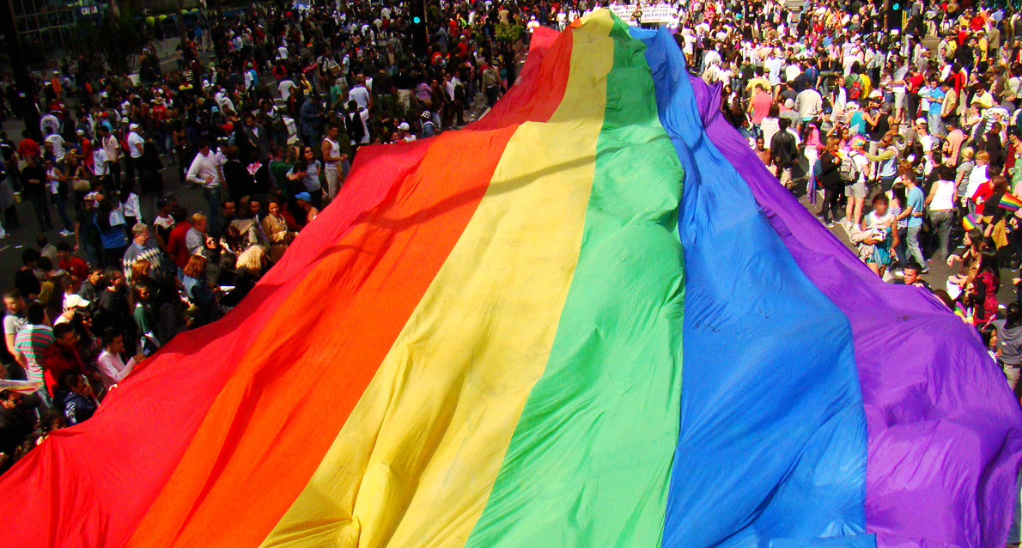

COMUNICAÇÃO INCLUSIVA
LGBT

Slide 2



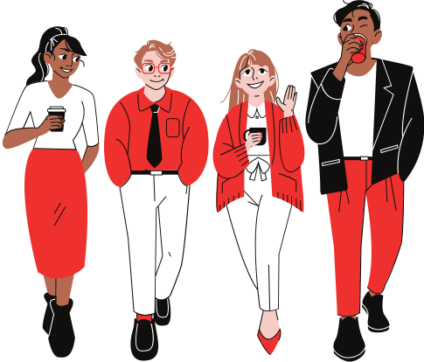
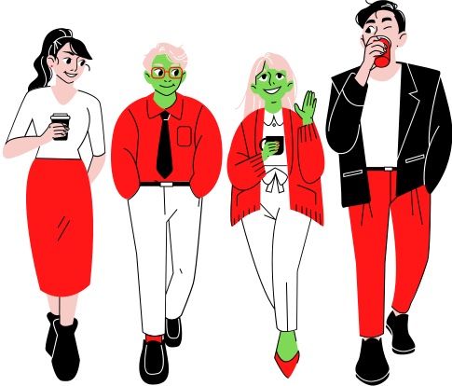
INTEGRANTES DO GRUPO
Antony Fernando Ribas Rocha Silva
Caio Vinícius Rodrigues Tamega
Gabriele Xavier Ferreira
Matheus Henrique Santos e Silva
Thais Priscila Lopes
MATÉRIA: Comunicação e Expressão
ORIENTADOR: Celio Aparecido Garcia
GRADUAÇÃO: Análise e Desenvolvimento de Sistemas - 1° Semestre 2022

Slide 3
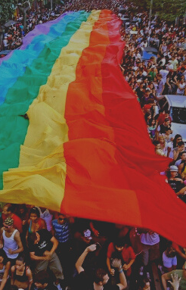

INTRODUÇÃO
O que é LGBT+ ?
Bandeiras
Orientação Sexual
Identidade de Gênero
O que é adequado ?
O que não é adequado?
Como eu posso ser mais inclusivo com a comunidade LGBT ?
Dados Adicionais

Slide 4

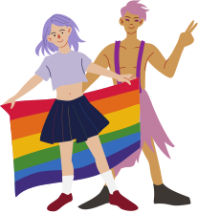
O QUE É LGBT ?
LGBT é uma sigla que significa Lésbicas, Gays, Bissexuais, Transgênero.
Em uso desde a década de 1990, o termo é uma adaptação da sigla LGB.
Começou a substituir o termo gay em referência à comunidade LGBT mais ampla a partir de meados da década de 1980.

Slide 5

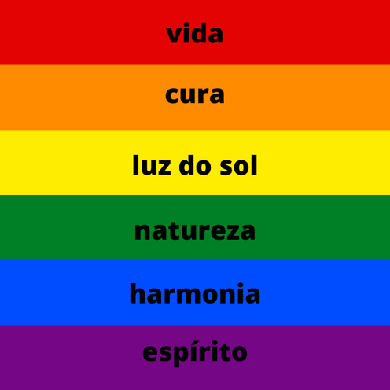




BANDEIRAS
L
G
B
LGBTQIA+
Lésbica
Gay
Bissexual

Slide 6





BANDEIRAS
T
Q
I
A
Transgênero
Queer
Intersexo
Assexual

Slide 7
ORIENTAÇÃO SEXUAL
Está relacionada com o(s) gênero(s) que a pessoa sente atração. Lésbicas e gays são homossexuais, pois se atraem por pessoas do mesmo gênero; bissexuais sentem atração por pessoas de todos os gêneros.
O termo “opção sexual” é incorreto, o apropriado é “orientação sexual”, pois ninguém escolhe ser heterossexual ou gay.

Slide 8
IDENTIDADE DE GENERO
Está relacionada com qual gênero a pessoa se identifica – masculino, feminino ou não-binário – independentemente do sexo biológico.
O termo “não-binário” descreve pessoas que não se identificam sendo do gênero masculino ou feminino.
Cisgênero: pessoas que se identificam com o mesmo gênero que foi designado na infância, de acordo com o sexo biológico.
Transgênero: pessoas que se identificam com outro gênero do que foi designado na infância.

Slide 9
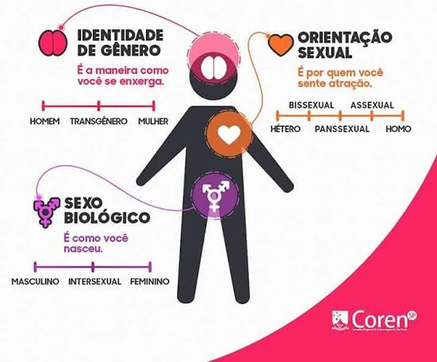
O QUE É IDENTIDADE DE GÊNERO

Slide 10
O QUE É ADEQUADO ?
Aprender, buscar orientação e orientar sempre que possível;
Reconhecer e mudar seus próprios erros e preconceitos;
Apoiar a causa;
Dar oportunidades;
Tratar com dignidade e respeito.

Slide 11
O QUE NÃO É ADEQUADO?
Sufixo "ismo": remete à ideia de doença. O correto é homossexualidade, bissexualidade e lesbiandade, por exemplo;
"Parada Gay'': termo em desuso, uma vez que as paradas LGBTQIA+ são atos políticos de pessoas com lutas diferente se não é correto unifica-las;
Termos pejorativos: popularizados na linguagem coloquial, são depreciativos e carregados de preconceito contra a comunidade LGBTQIA+

Slide 12
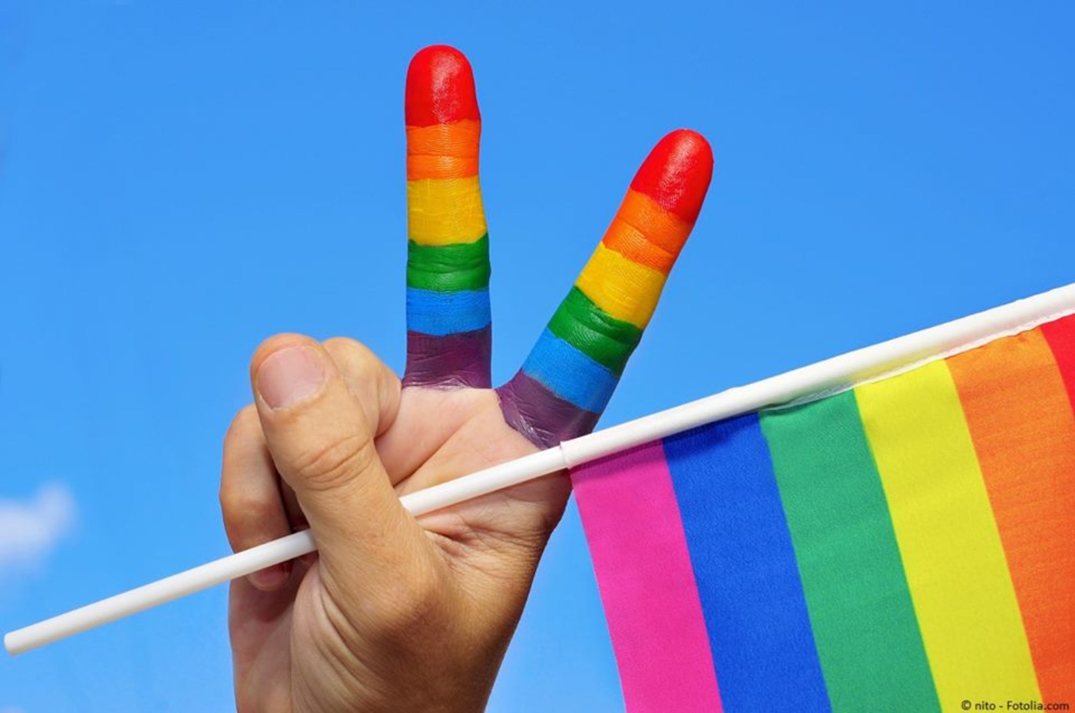
COMO EU POSSO SER MAIS INCLUSIVO COM A COMUNIDADE LGBT ?

Slide 13
A violência e a discriminação contra pessoas LGBTQIA+ no Brasil, infelizmente, é um fenômeno histórico a ser combatido por todes nós incansavelmente. Mas, mesmo diante a este lamentável cenário, é considerável afirmar o notório e significativo crescimento do apoio de setores da sociedade na comunhão pela militância em prol das pautas progressistas na luta pelas causas da diversidade e na defesa dos direito da comunidade LGBTQIA+.
Pois, como apoiar os direitos da comunidade sem ser lgbtfóbico? Você não precisa ser LGBTQIA+ para lutar contra a LGBTfobia; Aprenda lições e seja um aliado da causa em 2022.

Slide 14
Bom, daí te fazemos a seguinte pergunta: como ser uma pessoa que apoia os direitos da comunidade LGBTQIA+, sem ser lgbtfóbico? E, vamos além: trazemos para que você entenda a importância de desconstruir e torna-se um importante aliado da causa da diversidade.
Ouvir seguintes falas, como: “Aceitar”, “Eu compreendo e respeito”, e entre outras, como muitos dizem por aí, não é o bastante para ser um apoiador da causa. Se você não é preconceituoso e realmente se solidariza com os outros, em especial com as pessoas LGBTQIA+, é preciso colocar em prática suas convicções, ter empatia e praticar o respeito pelo próximo.

Slide 15
Lutar a favor da causa LGBTQIA+ é somar forças na luta contra a violência contra pessoas desta parcela da população que, infelizmente, convivem diariamente com a insegurança nas ruas e avenidas das cidades e subúrbios de uma sociedade machista e patriarcada que ostenta a perversa condição de país mais violento do mundo para pessoas da comunidade LGBTQIA+.
Apoiar a causa inclui também aprender sobre a diversidade e a pluralidade, informando e compartilhando conhecimento, ajudando a desconstruir o preconceito e combater os lgbtfóbicos. Portanto, elencamos três lições para você ser um apoiador da causa LBGBTQIA+.

Slide 16
Aprenda a escutar uma pessoa LGBTQIA+ e oriente as pessoas do seu ciclo social
Para entender um LGBT é preciso obter conhecimento sobre ele. Por isso, aproxime-se dele, sem ser invasivo, escute-o falar de seu dia a dia e de suas dificuldades e se informe. Depois, pratique o que aprendeu com os outros.

Slide 17
Apoie a causa!
Compareça a eventos como a Parada do Orgulho LGBT e exposições que discutam o tema. Outras maneiras de ajudar a causa incluem divulgar e fazer doações a associações, grupos de acolhimento e ONGs que lutam pela preservação de vidas LGBTQIA+. Além disso, seja um apoiador e parceiro da causa participando ativamente sobre os direitos da comunidade LGBTQIA+.

Slide 18
Não faça ou compactue com piadas lgbtfóbicas.
Não compactue com piadas lgbtfóbicas. Por exemplo, se o amigo ou um grupo de pessoas tirar brincadeira com uma travesti que acabou de passar na rua, em vez de rir junto e compactuar da atitude, peça respeito. Argumente que são escolhas individuais de cada um. Ajude a desconstruir o machismo e o preconceito que há em você e dissemine a luta contra o ódio e a discriminação contra pessoas LGBTQIA+.

Slide 19
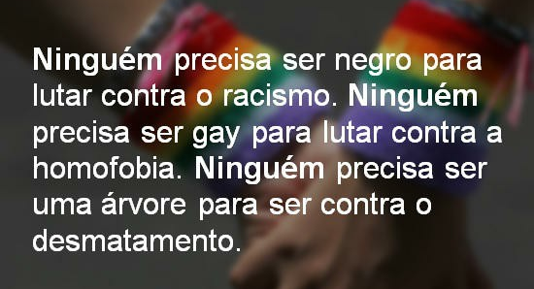

Slide 20
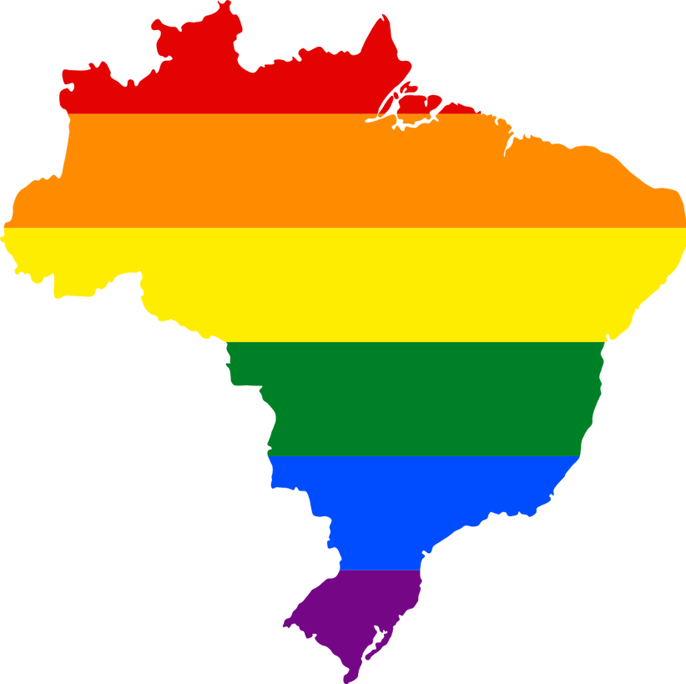
DADOS ADICIONAIS:
Você Sabia ?
O Brasil é o país com maior indice de violação contra a comunidade LGBTQIA+

Slide 21
40
LOCAL DE VIOLAÇÃO DOS LGBTQIA+ NO BRASIL:
30
31%
27%
24%
7%
5%
3%
3%
CASA DA VITIMA
RUA
OUTROS
ÓRGÃOS PÚBLICOS
CASA DO SUSPEITO
LOCAL DE TRABALHO
ESCOLA
20
10
0
Série: 1

Slide 22
BIBLIOGRÁFIA:
O QUE É LGBT:
https://www1.folha.uol.com.br/cotidiano/2021/06/entenda-o-que-significa-cada-letra-da-sigla-lgbtqia.shtml
COMO EU POSSO SER INCLUSIVO COM A COMUNIDADE LGBT?: https://bichadajustica.com/blog/como-apoiar-os-direitos-da-comunidade-sem-ser-lgbtfobico-voce-nao-precisa-ser-lgbtqia-para-lutar-contra-a-lgbtfobia-aprenda-licoes-e-seja-um-aliado-da-causa-em-2022/
https://www.aberje.com.br/blog/voce-nao-precisa-ser-gay-para-lutar-contra
-homofobia?blog=voce-nao-precisa-ser-gay-para-lutar-contra-homofobia
O QUE É ADEQUADO: https://www.uol.com.br/universa/noticias/redacao/2018
/06/27/10-dicas-para-voce-ajudar-lgbtqs-a-combater-estereotipos-e-preconceit
os.htm

Slide 23

DÚVIDAS ?

Slide 24
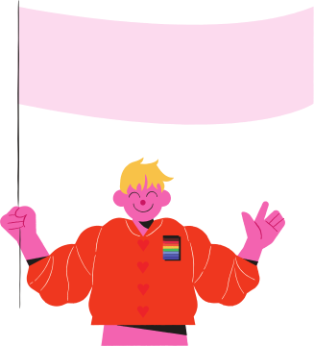
OBRIGADO!

